Slide 1
面試常問Java

Slide 2
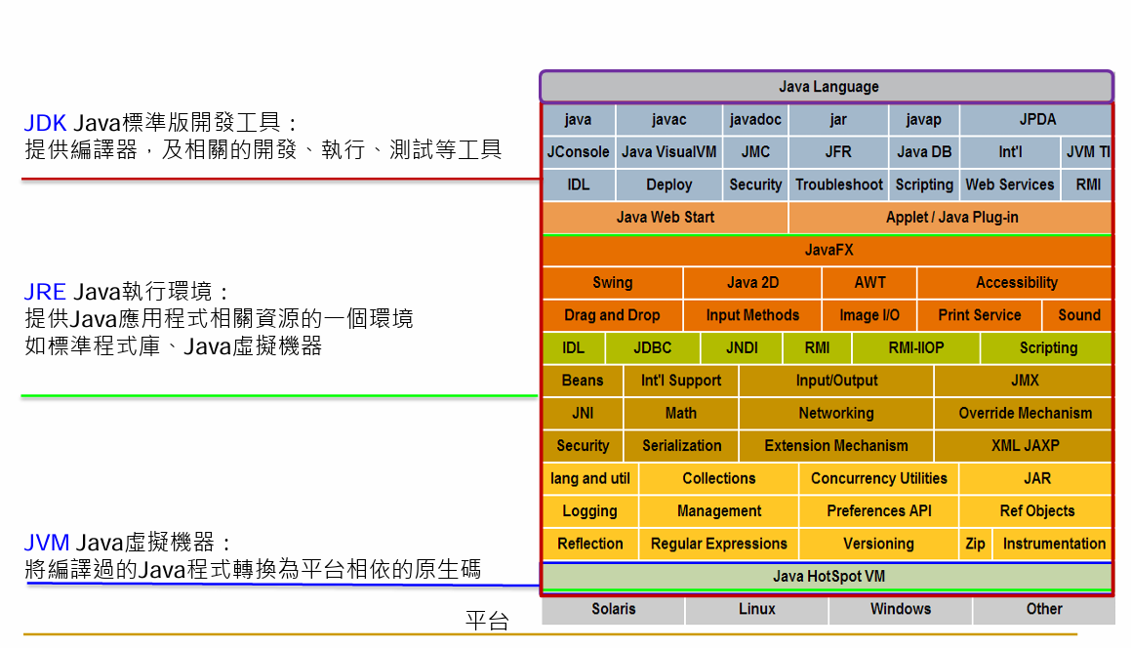
什麼是 JDK、JRE、JVM
JDK：Java Development Kit
JRE：Java Runtime Enviroment
JVM：Java Virtual Machine

Slide 3
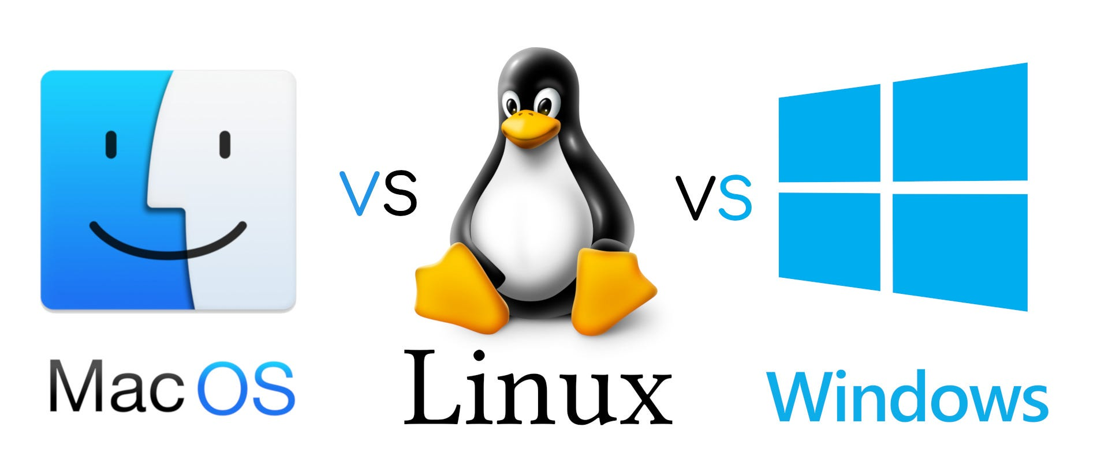
什麼是跨平台？
跨作業系統(OS)

Slide 4
什麼是 Complier？
編譯、class 檔。
開發的時候，會有 IDE 工具，會幫你編譯除錯。看看語法是否錯誤。以提高程式的正確性。

Slide 5
Java有哪些「基本資料型別」？
boolean
byte
short
int
long
float
double
char

Slide 6
i++ 和 ++i 差異？
int var = age++;
int var = age;
age = age + 1;
int var = ++age;
age = age + 1;
int var = age;

Slide 7
&& 和 & 的差異？
節省效能。&& 只要一邊為 false 就不會執行另一邊。

Slide 8
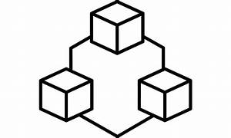
什麼是物件導向(Object Orient)？
模組化(功能獨立)
抽象化(共用)
成員
方法

Slide 9
有聽過 UML (Unified Modeling Language) 嗎？
SD 與 PG 溝通規格文件的一種方式，包含類別、成員、建構子、方法等。
參考 VisualParadigm https://online.visual-paradigm.com/drive/#diagramlist:proj=0&diagram=list

Slide 10
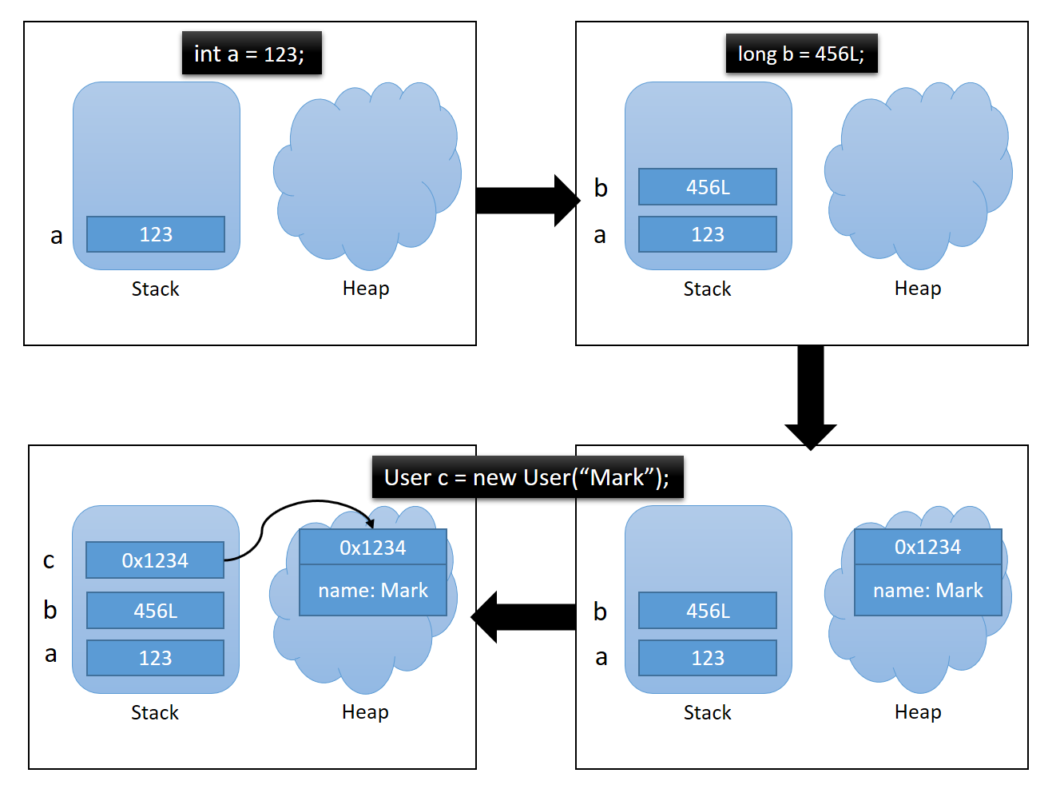
JVM 記憶體配置 - Stack 與 Heap 差異？
例如：int i = 3，Java 如何分配他的記憶體？
例如：String str = "abc"; Java 如何分配他的記憶體？
存取速度：Stack > Heap。
空間大小：Stack < Heap。

Slide 11
TBC (To Be Continue)

Slide 12
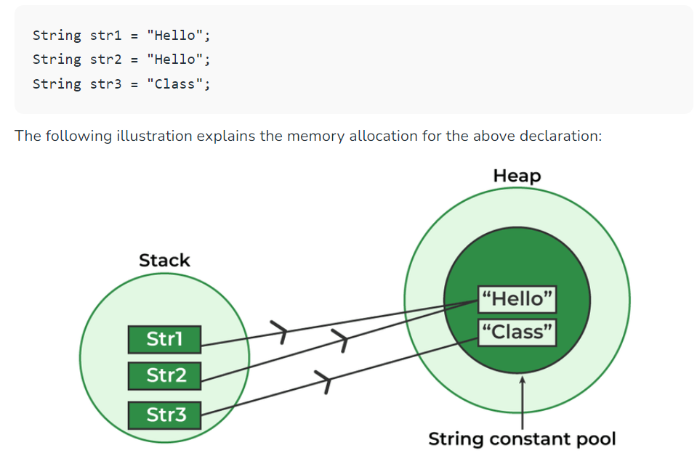
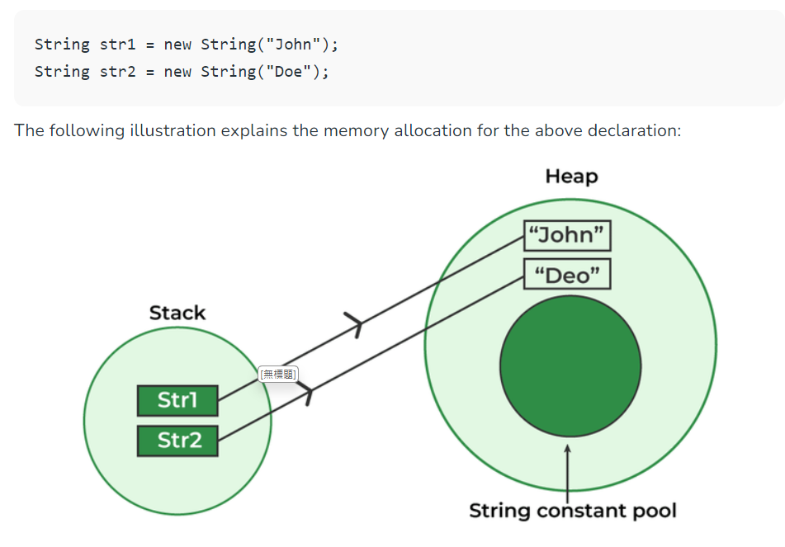
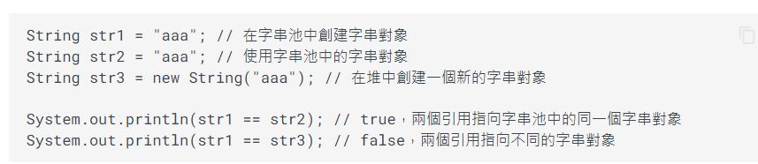
String Pool (字串池)
參考資料：https://www.geeksforgeeks.org/string-constant-pool-in-java/

Slide 13
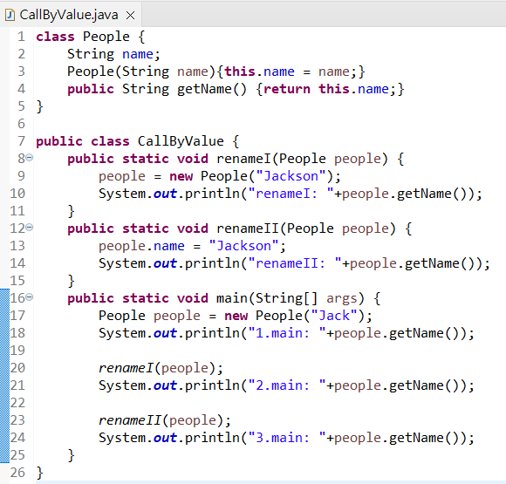
Call by value (傳值呼叫)
參考資料：https://openhome.cc/Gossip/Java/PassByValue.html
Java 方法中的參數，無論基本型別與參考型別，都是「傳值呼叫」。
renameI
(3)
Jackson
people
(2)
複製
Jack
people
(1)
stack
heap
(1)
People people = new People("Jack");
(2)
public static void renameI(People people)
(3)
people = new People("Jackson");

Slide 14
Call by value (傳址呼叫)
參考資料：https://openhome.cc/Gossip/Java/PassByValue.html
Java 方法中的參數，無論基本型別與參考型別，都是「傳值呼叫」。
renameI
(3)
Jackson
people
(2)
複製
Jack
people
(1)
stack
heap
(1)
People people = new People("Jack");
(2)
public static void renameI(People people)
(3)
people = new People("Jackson");

